Slide 1

Handelshøyskolen

Slide 2
Om undersøkelsen
Svarprosent HH 2025
32 %
Formål
Kartlegge hvordan kandidatene har opplevd studietiden på UiA
Kartlegge kandidatenes situasjon i arbeidsmarkedet
Kartlegge kompetanser som har gjort kandidatene ettertraktet i arbeidslivet
474 kandidater
Uteksaminert høst 2022 – vår 2025
Svarprosent KF 2022
41 %
533 kandidater
Uteksaminert høst 2019 – vår 2022

Slide 3
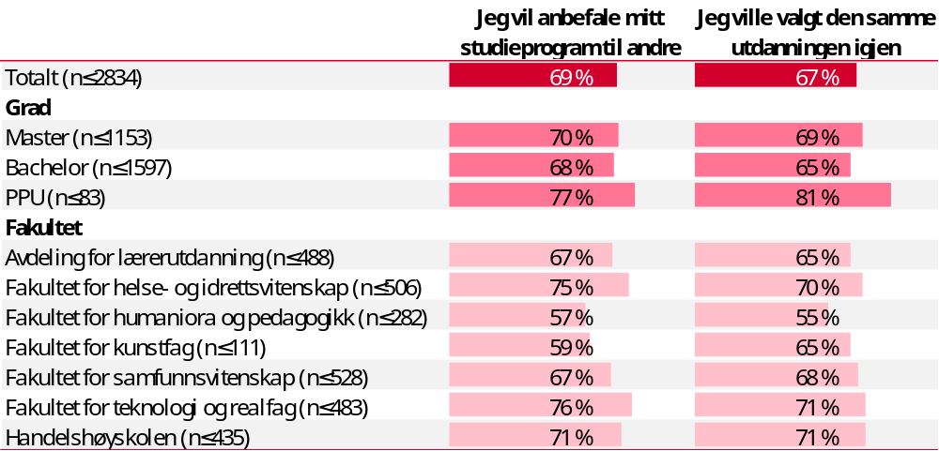
Handelshøyskolens kandidater vurderer studieprogram og utdanningen litt over gjennomsnittet på UiA
Overordnet vurdering av studieprogram, med nedbrytninger (summen av enig/helt enig)

Slide 4
Andel som vil anbefale sitt studieprogram til andre pr studieprogram ved Handelshøyskolen
Viser andel som har svart «Enig» og «Helt enig». N=427.

Slide 5
Handelshøyskolekandidatenes vurderinger av studietiden ved UiA
Viser andel som har svart «Enig» og «Helt enig».

Slide 6
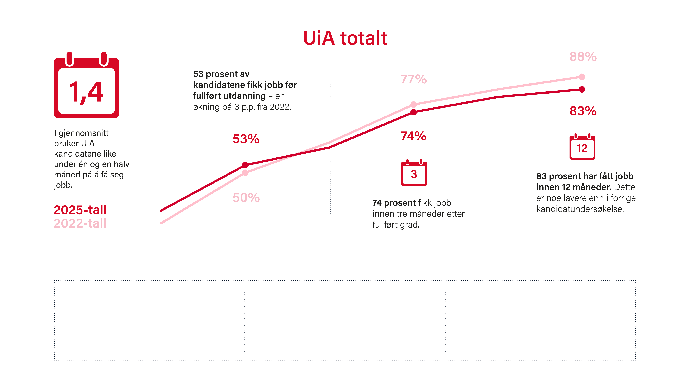
Handelshøyskolen
77 prosent fikk jobb innen tre måneder etter fullført grad.
62 prosent fikk jobb før fullført utdanning.
83 prosent har fått jobb innen 12 måneder.

Slide 7
Overgangen til arbeidsmarkedet pr studieprogram
Andelen som fikk jobb før fullført utdanning

Slide 8
Arbeids- og studiesituasjon
Kandidatens arbeids- og studiesituasjon pr 25. august 2025

Slide 9

Mindre tilvekst av UiA kandidater som jobber i Agder, men flere ønsker å bli værende her på sikt
Tilvekst i jobb:
14%
2022
8%
10%
2025
2019
På tilvekst totalt er det en økning fra 17% til 26% i andel som blir boende i Agder

Slide 10
Bo- og arbeidssted
Regionene hvor kandidatene bor/jobber i dag (n=447)

Slide 11
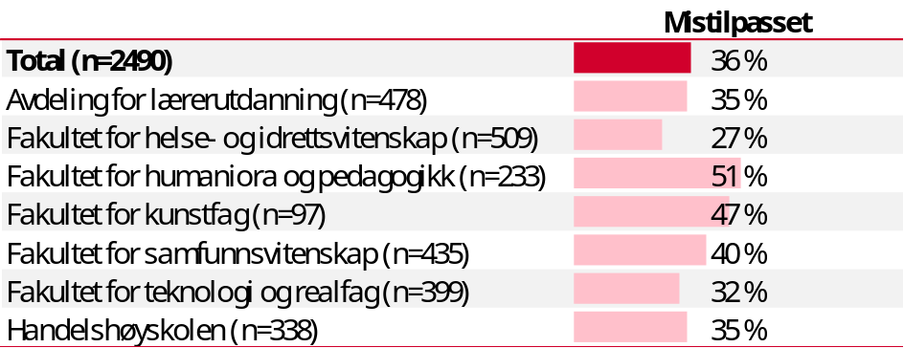
Mistilpasning i arbeidslivet
Merk: I mistilpasning-analysene er kandidater som er studenter (som hovedbeskjeftigelse) tatt ut. Dette er delvis forklaringen på at arbeidsledighetstallene avviker noe fra tallene i figuren i senere lysbilder.

Slide 12
Andel i relevant jobb

Slide 13
Andel i relevant jobb pr studieprogram ved Handelshøyskolen

Slide 14
Hvorfor utdanningen oppleves som lite relevant i nåværende jobb

Slide 15
Arbeidsledighet
Merk: Kandidater som er studenter (som hovedbeskjeftigelse) er tatt ut i denne analysen.

Slide 16
Arbeidsledighet pr studieprogram ved Handelshøyskolen
Merk: Kandidater som er studenter (som hovedbeskjeftigelse) er tatt ut i denne analysen.

Slide 17
Bransjene handelshøyskolekandidatene jobber i

Slide 18
Generell/fagspesifikk kompetanse i studiene i nåværende jobb
Hvordan opplever du sammenhengen mellom utdanningen du har tatt og din nåværende jobb?
Andel som har svart «I ganske stor grad» og «I svært stor grad» ved Handelshøyskolen.

Slide 19
Generell/fagspesifikk kompetanse i studiene i nåværende jobb brutt ned på studieprogram
Hvordan opplever du sammenhengen mellom utdanningen du har tatt og din nåværende jobb?
Andel som har svart «I ganske stor grad» og «I stor grad». Viser kun studieprogram hvor n>5.

Slide 20
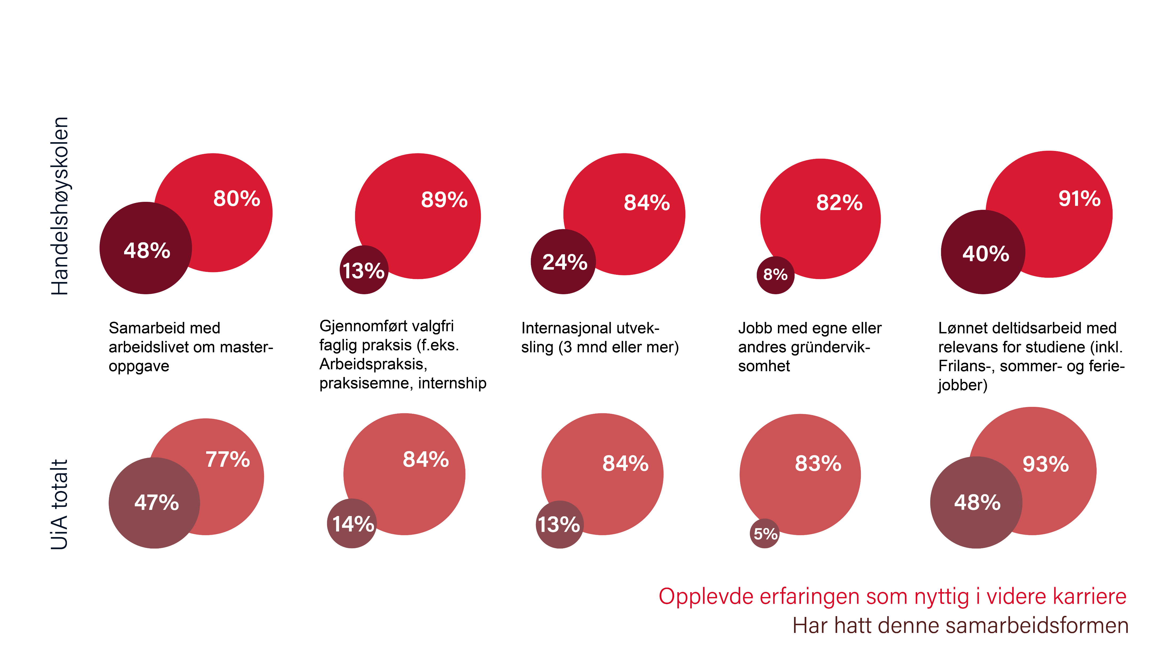
Erfaring fra og nytte av ulike samarbeidsformer

Slide 21
Oppgavesamarbeid fordelt på fakultet
Merknad: Tallene avgrenset til kandidater uteksaminert med hhv. bachelor eller mastergrad

Slide 22
Hvilken kompetanse kandidatene mener studiene har gitt dem
Viser andel som har svart «I ganske stor grad» og «I svært stor grad».

Slide 23
Ferdigheter studiet burde fokusere mer på

Slide 24
Hva studieprogrammet kunne gjort annerledes for å forberede handelshøyskolekandidatene bedre på arbeidslivet (n=437)

Slide 25
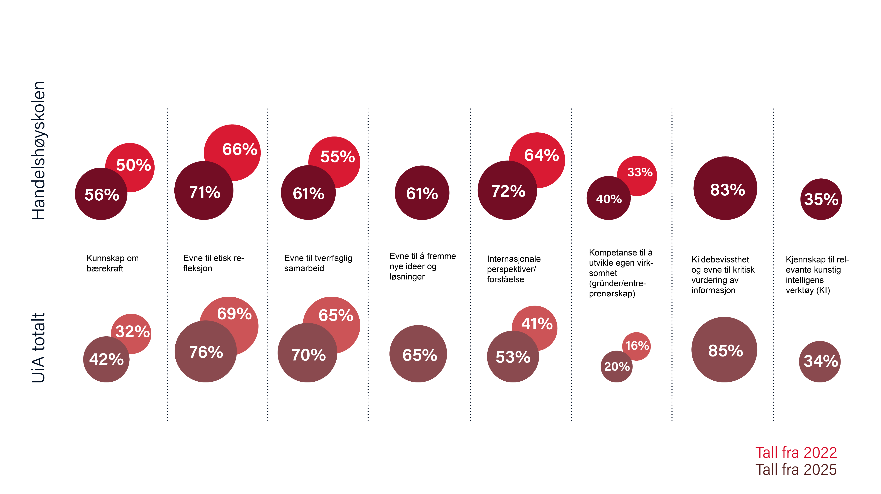
Ferdigheter kandidatene har fått fra utdanningen
Viser andel som har svart «I ganske stor grad» og «I svært stor grad».

